Slide 1
역 사
슬라이드 서식 출처 : https://blog.naver.com/nesawm/80186676864

Slide 2
독도의 역사
512년 삼국사기 1454년 세종실록지리지
슬라이드 서식 출처 : https://blog.naver.com/nesawm/80186676864

Slide 3
1531년 신증동국여지승람의 팔도총도
독도가 실려있는 우리나라 가장 오래된 지도
슬라이드 서식 출처 : https://blog.naver.com/nesawm/80186676864

Slide 4
독도지킴이 안용복
1693년 독도가 조선 영토임을 확인하는 외교문서
슬라이드 서식 출처 : https://blog.naver.com/nesawm/80186676864

Slide 5
정상기의 동국대지도
1770년 조선 후기 지도 제작, 울릉도 독도 세밀하게 표기
땅
리
땅
슬라이드 서식 출처 : https://blog.naver.com/nesawm/80186676864

Slide 6
대한 제국 칙령 41호
고종 황제가 독도는 우리나라의 영토임을 공포
https://www.youtube.com/watch?v=jV54r18Gb-U
슬라이드 서식 출처 : https://blog.naver.com/nesawm/80186676864

Slide 7
인 식 개 선
슬라이드 서식 출처 : https://blog.naver.com/nesawm/80186676864

Slide 8
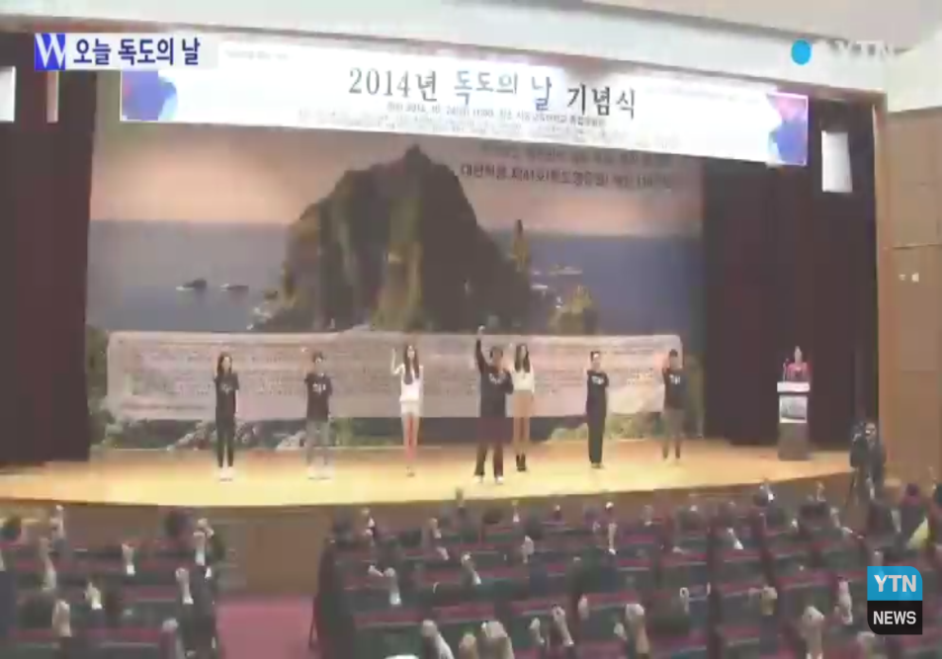
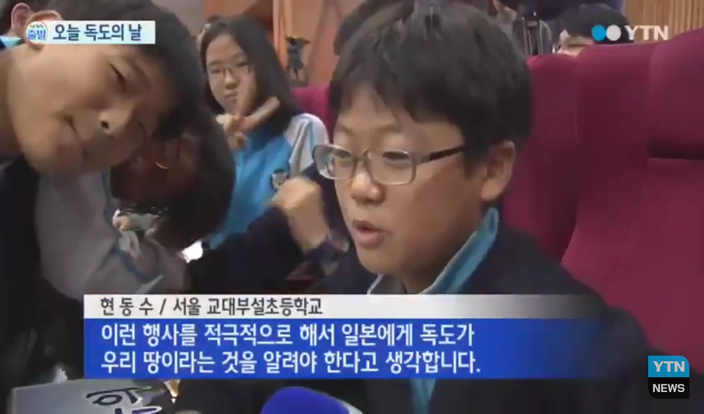
독도수호를 위한 국내인식(개선)
2013년 7월 경기도교육청 독도 관련 인식 실태조사
75개 초,중,고교 6천 400여명 대상
자료출처) https://blog.naver.com/kspnews/130173753650
독도가 위치한 바다는 ?
독도를 접하는 매체
슬라이드 서식 출처 : https://blog.naver.com/nesawm/80186676864

Slide 9
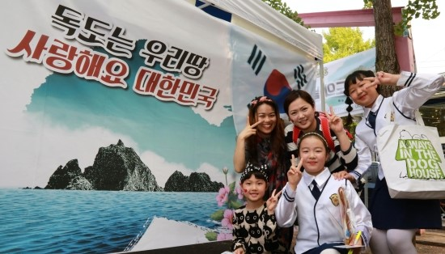
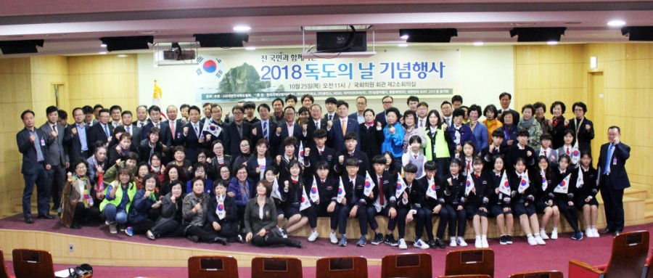
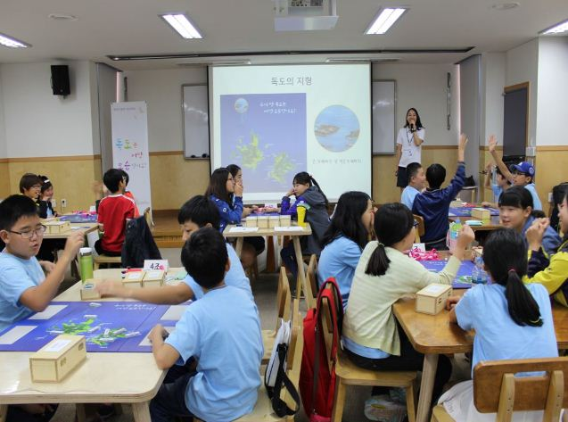
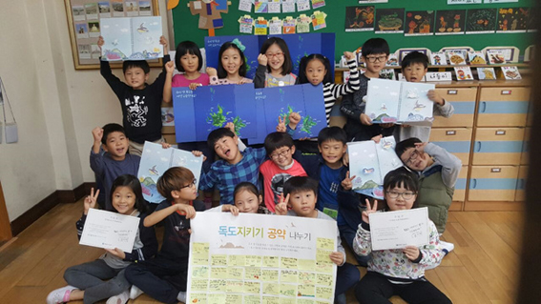
독도수호를 위한 국내인식(개선)
독도관련 캠페인(행사)을 통해 관심↑
독도 교육을 통해 사실(근거) 바로알기
“독도의 날” 대중매체 노출 증가
2018년 7월 경희고등학교 재학생과 선생님 대상https://blog.naver.com/hi-dokdo/221312980211
독도가 왜 우리영토인지 근거를 들어 설명할 수 있다.
일본의 독도 영유권 주장 근거를 알고있다.
슬라이드 서식 출처 : https://blog.naver.com/nesawm/80186676864

Slide 10
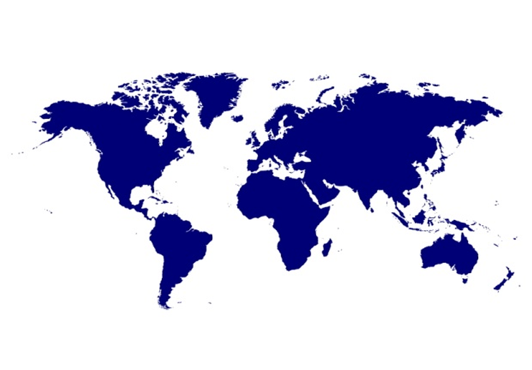
독도수호를 위한 해외인식(개선)
슬라이드 서식 출처 : https://blog.naver.com/nesawm/80186676864

Slide 11
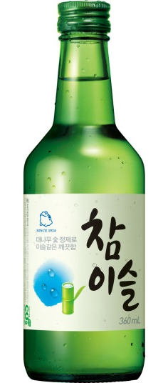
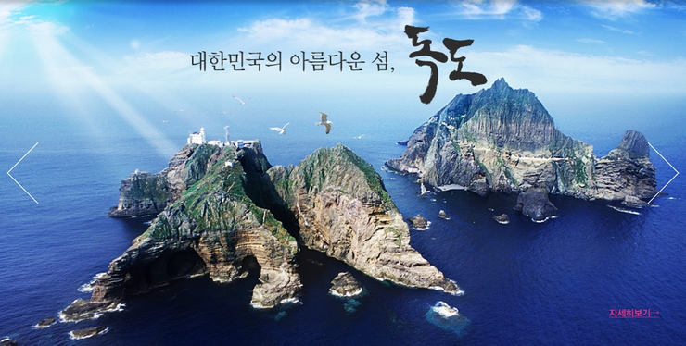
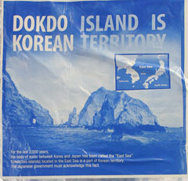
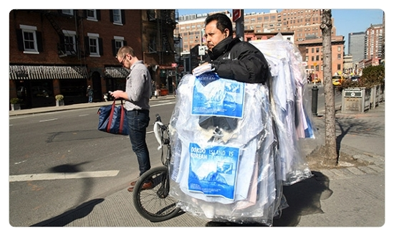
독도수호를 위한 해외인식(개선)
독도는 대한민국 동해에 있구나!
"독도는 한국땅"
"지난 2000년동안 한국과 일본 사이의 바다 '동해'에 있는 독도는 한국 영토였으며, 일본 정부는 이 사실을 인정해야 한다"
뉴욕타임즈 1면에 세탁물 봉지 사진 출처: https://2byeol.tistory.com/457
슬라이드 서식 출처 : https://blog.naver.com/nesawm/80186676864
Notes:
3월 21일 토요일 뉴욕타임즈 1면에 세탁물 봉지 사진

Slide 12
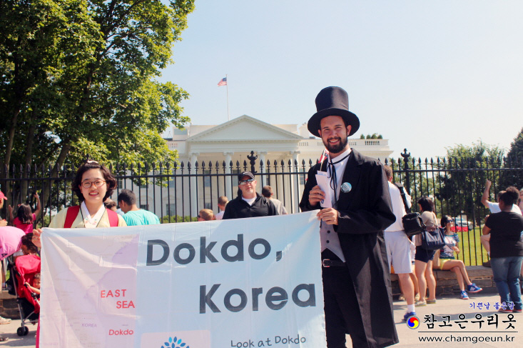
결론
독도관련 부속품 or ”라벨”부착
국외 독도 노출↑
(해외) 독도 인식 심어주기
관심
올바른
인식개선
독도수호첫걸음
사진 출처 http://www.iusm.co.kr/news/articleView.html?idxno=659748
슬라이드 서식 출처 : https://blog.naver.com/nesawm/80186676864

